Slide 1
-
-
?
CÁC EM HỌC SINH LỚP 2C
10

Slide 2
Bài 19. Phép cộng ( có nhớ) số có hai chữ số với số có một chữ số ( Tiết 3)

Slide 3
Bài 1. Đặt tính rồi tính
83 + 9 57 + 4 62 + 8 39 + 5
8 3
+
.
9
9
2

Slide 4
Bài 1. Đặt tính rồi tính
83 + 9 57 + 4 62 + 8 39 + 5
8 3
5 7
6 2
3 9
+
+
+
+
.
4
8
5
9
7 0
4 4
6 1
9
2

Slide 5
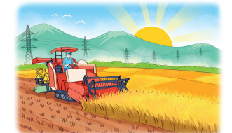

Slide 6
Bài 2. Buổi sáng, Bác Mạnh thu hoạch được 87 bao thóc. Buổi chiều, bác Mạnh thu hoạch được nhiều hơn buổi sáng 6 bao thóc. Hỏi buổi chiều bác Mạnh thu hoạch được bao nhiêu bao thóc?


Slide 7
Bài 2. Buổi sáng, Bác Mạnh thu hoạch được 87 bao thóc. Buổi chiều, bác Mạnh thu hoạch được nhiều hơn buổi sáng 6 bao thóc. Hỏi buổi chiều bác Mạnh thu hoạch được bao nhiêu bao thóc?
Buổi chiều bác Mạnh thu hoạch được số bao thóc là:
87 + 6 = 93 (bao)
Đáp số: 93 bao thóc
Số bao thóc bác Mạnh thu hoạch buổi chiều là:

Slide 8
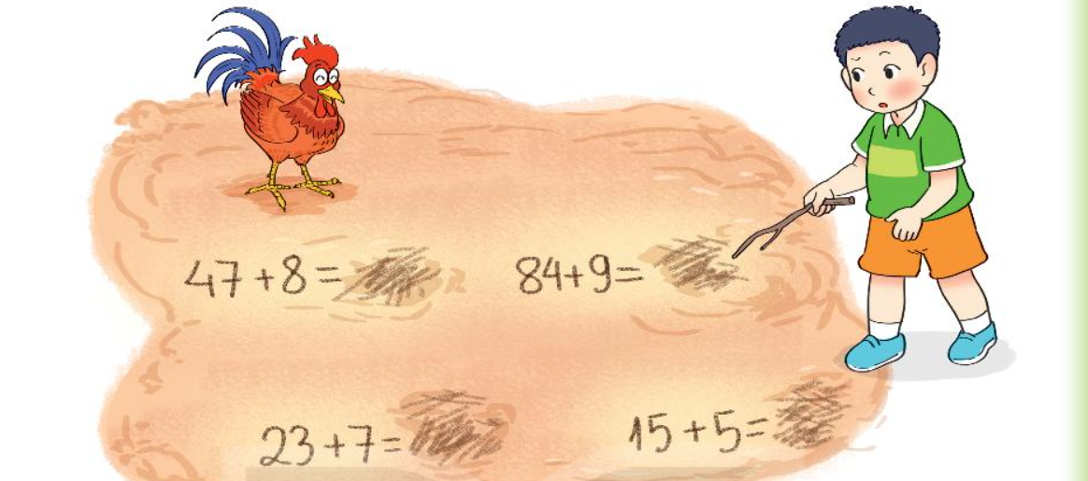

Slide 9
Bài 3. Chú gà bới đất làm mất kết quả của các phép tính mà Việt vừa viết. Hãy tìm lại kết quả giúp bạn Việt nhé!
55
93
30
20

Slide 10
Bài 4. Chọn kết quả đúng.
28 + 9 + 2= ?
37 B. 39 C. 30
b) 45 + 5 + 8 = ?
A. 58 B. 48 C. 68

Slide 11
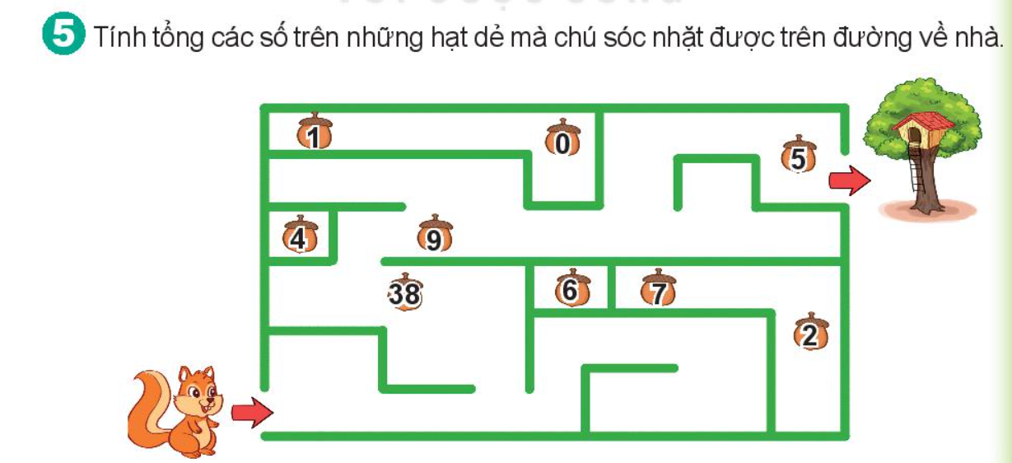
Bài 5. Tính tổng các số trên những hạt dẻ mà chú sóc nhặt được trên đường về nhà.
38 + 9 + 5 =
38 + 9 + 5 = 52

Slide 12
CỦNG CỐ - DẶN DÒ
1)Hoàn thành vở BTT
2)Xem trước bài 20

